Slide 1
Dirección de proyectos en GitHub

Slide 2

Martín Vega
Key Consultant
@mvegaca
devwindowsapps.wordpress.com
mvega@pasiona.com
aka.ms/CommitConf

Slide 3
Dirección de proyectos en GitHub
Gestión del alcance.
¿Qué es GitHub?
Cosas que hemos utilizado de GitHub
Gestión de código en Git.
Planificación de entregas y roadmap.
Gestión de tareas para las entregas.
Gestión de Issues de la comunidad.
Documentación en Markdown.

Slide 4
Gestión del alcance
Un proyecto es un esfuerzo temporal que se lleva a cabo para crear un producto, servicio o resultado único.
(PMI)

Slide 5
Gestión del alcance
Calidad
Alcance
Tiempo
Recursos
Coste
Riesgos

Slide 6
Gestión del alcance
Alcance
Secuenciar actividades
Definir actividades
(WBS)
Estimar
duración
Definición
y especificaciones
del alcance
Presupuesto y planificación global
Planificar recursos
Estimar costes

Slide 7
Gestión del alcance
Alcance
(SCRUM)
Planificación
Sprint 2
Sprint 1
Sprint 2
Backlog
Del
proyecto
Scrum
Diario
(2-4 semanas)
Sprint 3
Sprint 4
Retrospectiva
Sprint 2

Slide 8

GitHub
Plataforma de desarrollo colaborativo
Utiliza el sistema de control de versiones Git
Repositorios públicos que pueden ser privados en la modalidad de pago
Comprado por Microsoft en 2018

Slide 9
GitHub
“Plataforma social”

Slide 10
GitHub

Slide 11
GitHub como plataforma social
Usuarios
Estrellas
Seguidos y Seguidores
Repositorios / Forks

Slide 12
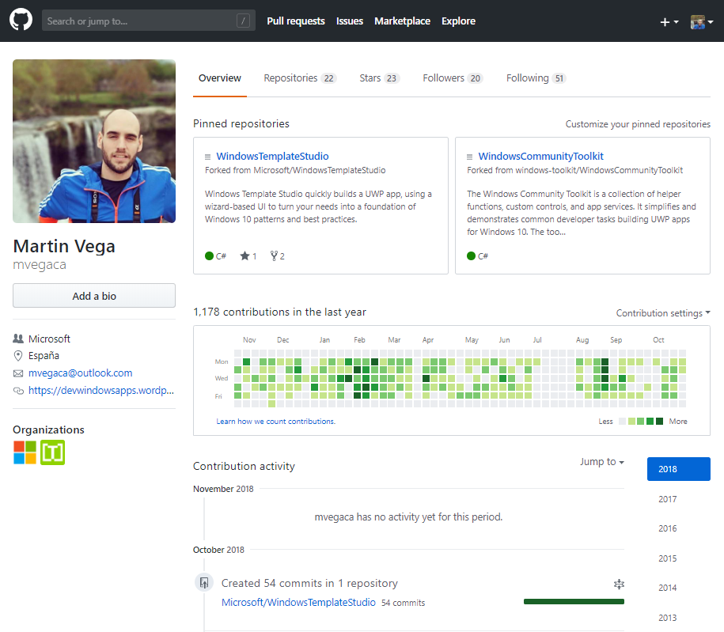

Slide 13
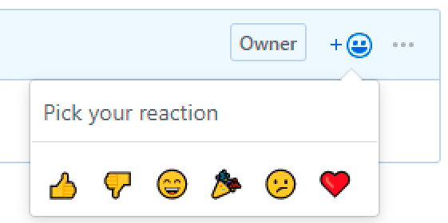

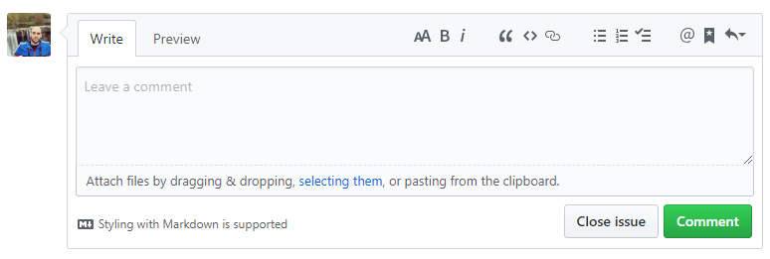
GitHub como plataforma social
Comentarios
Reacciones a comentarios
nerd/hipster

Slide 14


aka.ms/MyGitHubProject

Slide 15
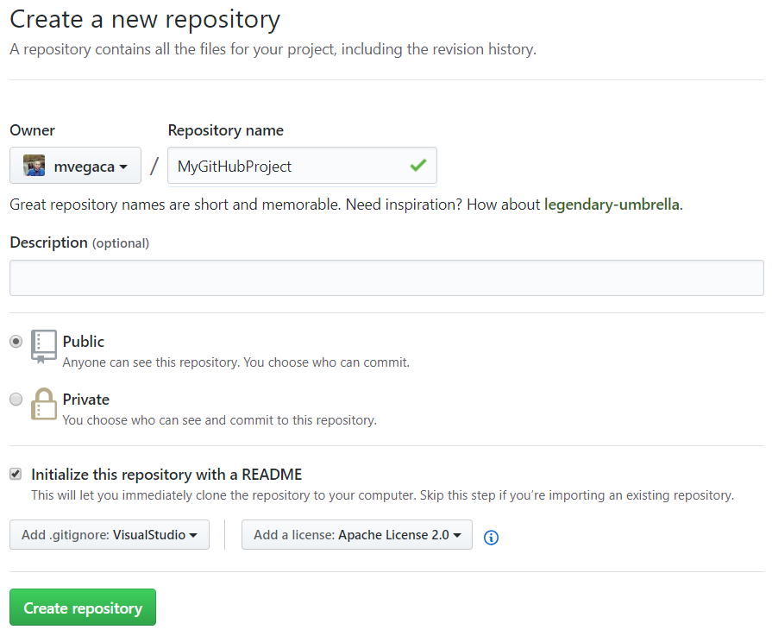

Slide 16
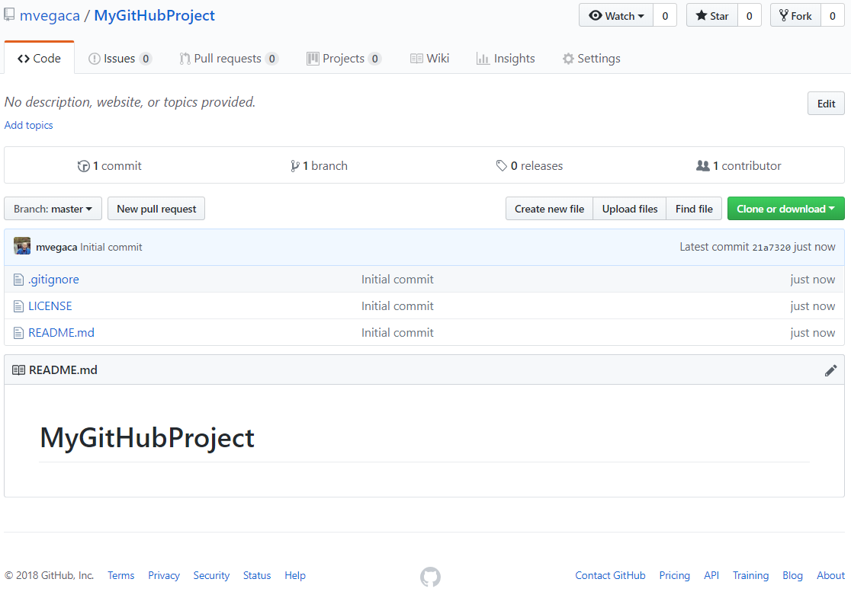

Slide 17
Martin Vega | @mvegaca
mvega@pasiona.com
aka.ms/CommitConf
aka.ms/MyGitHubProject

